Slide 1

Restobook
Освободим время от учёта столов!
Команда 7.1
Путин Павел
Ефремов Михаил
Насайр Марьям
Ноэль Жулмист

Slide 2
Проблема
Трудности при отслеживании броней
Неудобство учёта забронированных столов

Slide 3
Целевая аудитория
Рестораторы
Владельцы малых и средних заведений
Официанты и хостес
Сотрудники заведений
Администраторы заведений

Slide 4
Динамика рынка

Slide 5
Предлагаемое решение
Мобильное приложение, позволяющее в реальном времени
видеть занятость столов
отслеживать статус броней
управлять столами и
сотрудниками в зале

Slide 6
Технологии и инновации
Серверная часть
Клиентская часть
Java 21
Spring Boot 3.2.3
PostgreSQL 16.2
Keycloak 23.0.7
Dart 3.3.0
Flutter SDK 3.19.1

Slide 7
Конкурентное преимущество
Restoplace | 1100 ₽/мес. | Restobook 750 ₽/месяц
GuestMe | 2900 ₽/мес.

Slide 8
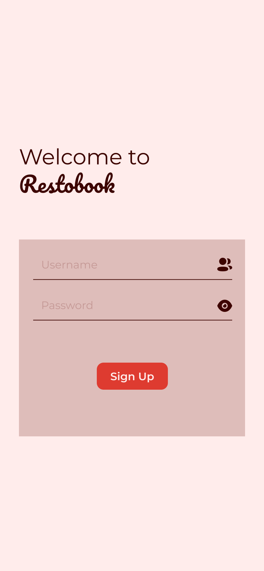
Демонстрация
Экран входа

Slide 9
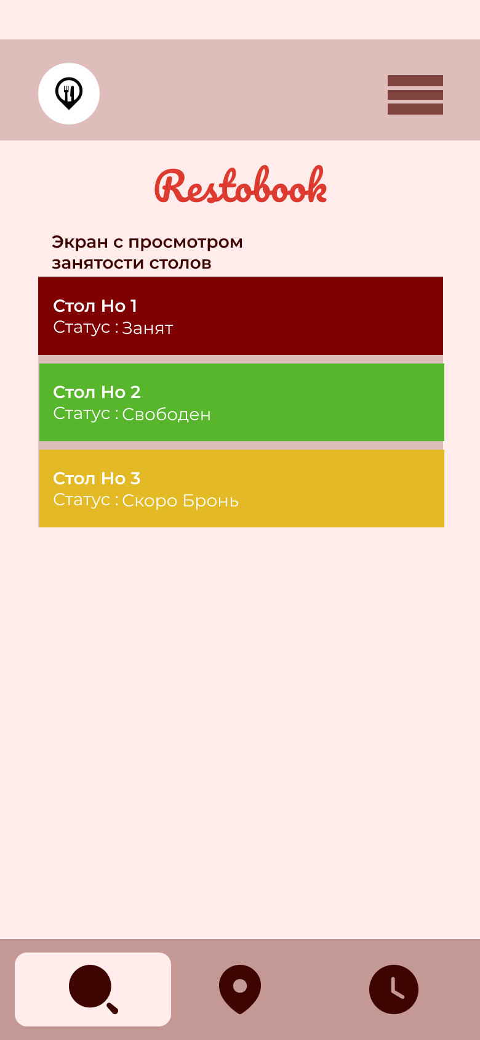
Демонстрация
Обзор занятости столов

Slide 10
Бизнес-модель
Предоставление доступа по ежемесячной подписке
750 рублей в месяц
В дальнейшем возможно введение дополнительных тарифных планов

Slide 11
План развития
Краткосрочный
Долгосрочный
Запуск MVP
Сбор обратной связи
Сбор аналитики
Визуализация столов
Аналитика броней
Интеграция с iiko

Slide 12
Команда 7-1
Путин Павел Александрович - team lead, проджект-менеджер, архитектор, fullstack разработчик
Ефремов Михаил Витальевич - аналитик, технический писатель, специалист по продажам, тестировщик
Насайр Марьям Магди Захи – backend разработчик
Ноэль Жулмист Филс – дизайнер, backend разработчик

